Slide 1
Padrões de Projetos
Prof Escobar
Leandro.escobar@up.edu.br
41 98423 5242 (contato preferencial)

Slide 2
Adpater
Adapter é um padrão estrutural que permite que interfaces incompatíveis trabalhem juntas, atuando como um "tradutor" entre elas.
Quando Usar o Padrão Adpater?
Quando houver diferentes classes, especialmente legadas, que devem ser utilizadas por um sistema, de forma integrada.
Benefícios
O Padrão Adpater evita a necessidade de refazimento de classes legadas.

Slide 3
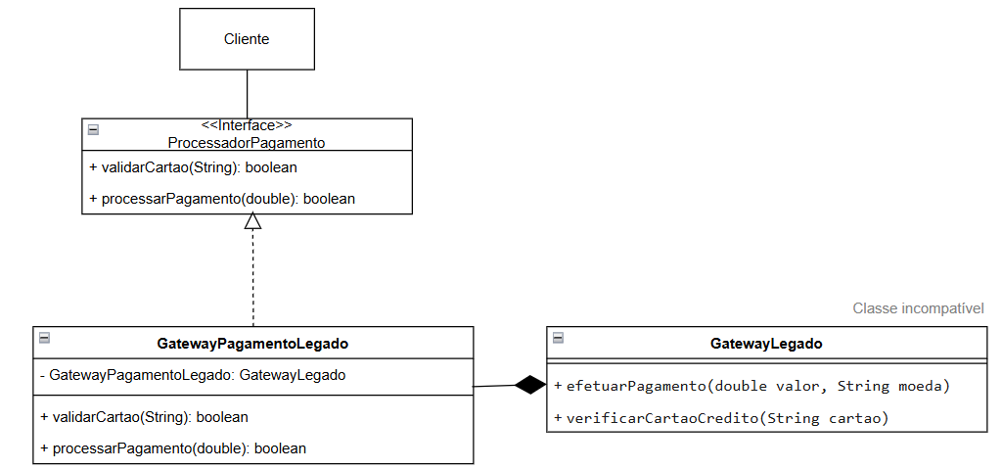
Adpter – Exemplo Gateway de Pagamentos

Slide 4
Adapter
// Adapter - Converte a interface legada para a interface desejada
public class GatewayPagamentoAdapter implements ProcessadorPagamento {
private GatewayPagamentoLegado gatewayLegado;
public GatewayPagamentoAdapter(GatewayPagamentoLegado gateway) {
this.gatewayLegado = gateway;
}
@Override
public void processarPagamento(double valor) {
// Adaptação: converte valor para dólar (moeda esperada pelo legado)
gatewayLegado.efetuarPagamento(valor, "BRL");
}
@Override
public boolean validarCartao(String numeroCartao) {
return gatewayLegado.verificarCartaoCredito(numeroCartao);
}
}
// Classe de terceiro (incompatível)
public class GatewayPagamentoLegado {
public void efetuarPagamento(double valor, String moeda) {
System.out.println("Pagamento de " + valor + " " + moeda + " processado");
}
public boolean verificarCartaoCredito(String cartao) {
return cartao != null && cartao.length() == 16;
}
}
// Interface que nosso sistema espera
public interface ProcessadorPagamento {
void processarPagamento(double valor);
boolean validarCartao(String numeroCartao);
}
// Uso do Adapter
public class SistemaPagamento {
public static void main(String[] args) {
// Sistema usando a interface padrão
ProcessadorPagamento processador = new GatewayPagamentoAdapter(
new GatewayPagamentoLegado()
);
String cartao = "1234567812345678";
if (processador.validarCartao(cartao)) {
processador.processarPagamento(150.0);
}
}
}

